Slide 1


1-
Cliente
Servidor
1
2
3
4
5
6
7

Slide 2
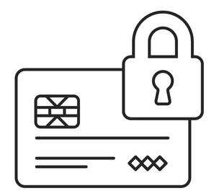

3. Verificar el certificado
del servidor
5. Verificar el certificado
del cliente
Autoridad Certificadora (CA)
1. Solicitud para invocar el servicio
2. El servidor presenta el certificado
3. El cliente presenta el certificado
6. Invocación al servicio
Cliente
Servidor

Slide 3
3. Verificar el certificado
del servidor
Autoridad Certificadora (CA)
1. Solicitud para invocar el servicio
2. El servidor presenta el certificado
4. El cliente envía una clave de sesión de uso único,
encriptada mediante la clave publica del servidor
5. El servidor desencripta la clave de sesión mediante su clave privada y establece una sesión segura
Cliente
Servidor

Slide 4

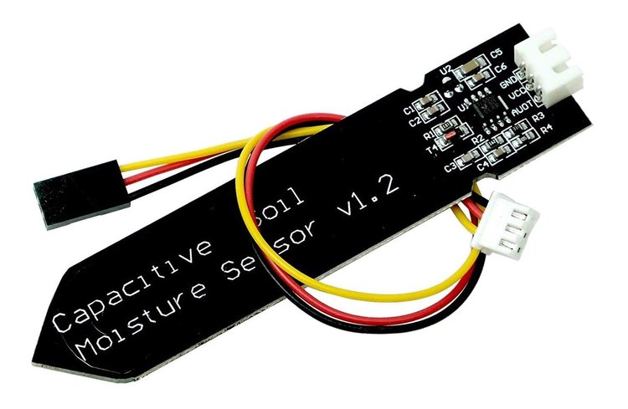

Sensor DHT22
Sensor capacitivo de
humedad del suelo
Válvula solenoide
de dos vías

